Slide 1

平滑空间滤波和锐化空间滤波
论文信息：《数字图像处理》、百度百科、CSDN论文
报告人：叶茂林 指导老师：赖志辉
Notes:
汇报15分钟，提问10分钟

Slide 2
Outline
03
02
04
Example
01
05
Principle
Code
Concept
CATALOG
Comparison

Slide 3
空间滤波
空间滤波是一种采用滤波处理的图像处理方法，目的是达到某种目的（让它更模糊或者让它更清晰）。
滤波是将信号中特定波段频率滤除的操作。
根据滤波频率的不同，空间滤波可以分为平滑滤波（加强低频信息）和锐化滤波（加强高频信息）。
在灰度图像中，低频成分指的是灰度变化小的区域，高频成分指的是灰度变化大的区域。
所以平滑滤波又叫低通滤波，锐化滤波又叫高通滤波。
Notes:
3

Slide 4
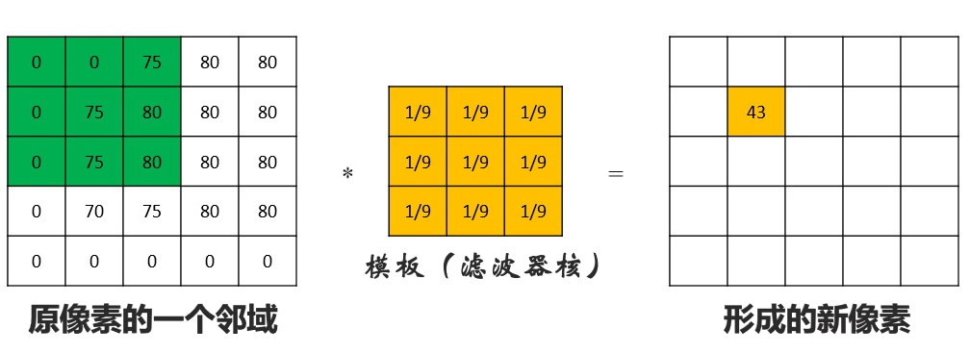
原理
空间滤波通过把每个像素的值替换成该像素及其邻域的函数值来修改图像。
Notes:
4

Slide 5
原理
Notes:
5

Slide 6
平滑滤波
滤波器分为线性滤波器和非线性滤波器。
线性平滑滤波器就是求一个邻域内像素的加权均值。
非线性平滑滤波器（统计排序滤波器）就是将滤波器区域像素的值进行各种排序，然后选择最大值、最小值、中值等填入中间的像素，所以这些平滑滤波器又叫最大值滤波器，最小值滤波器，中值滤波器，其中中值滤波器是使用最广泛的统计排序滤波器。
Notes:
6

Slide 7
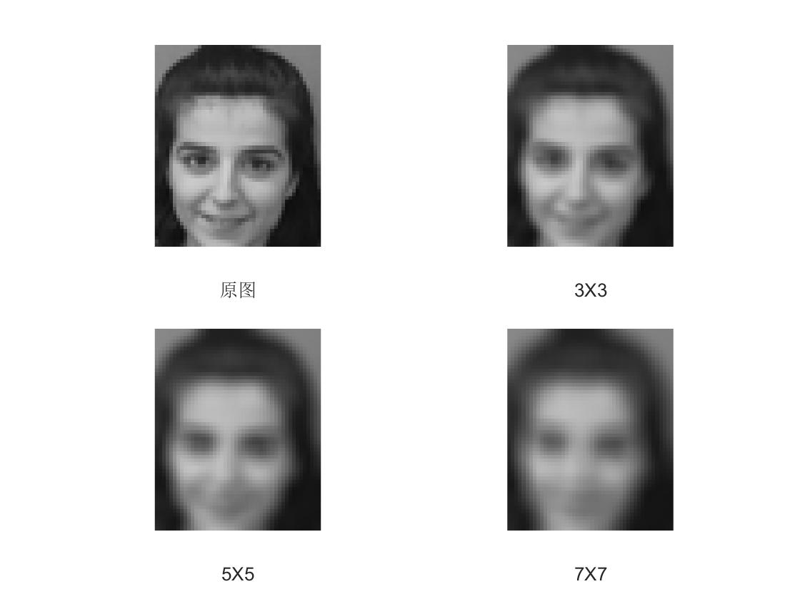
Those pictrues
Notes:
7

Slide 8
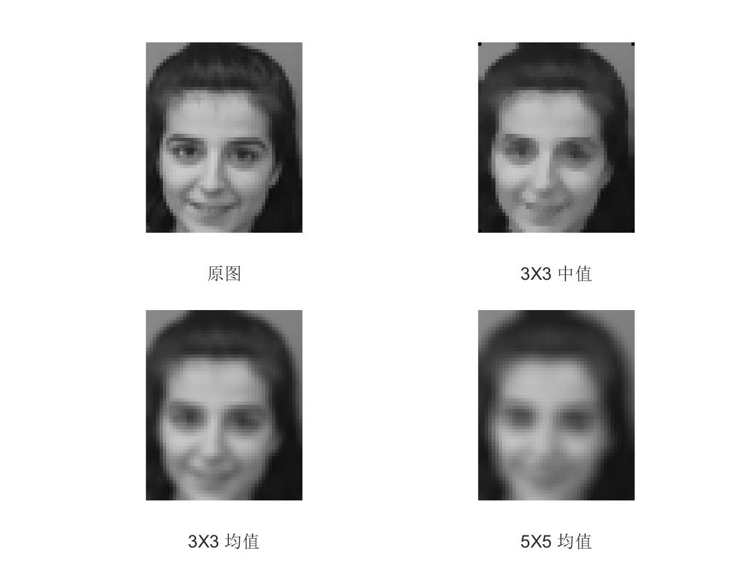
Method’s model
Notes:
8

Slide 9
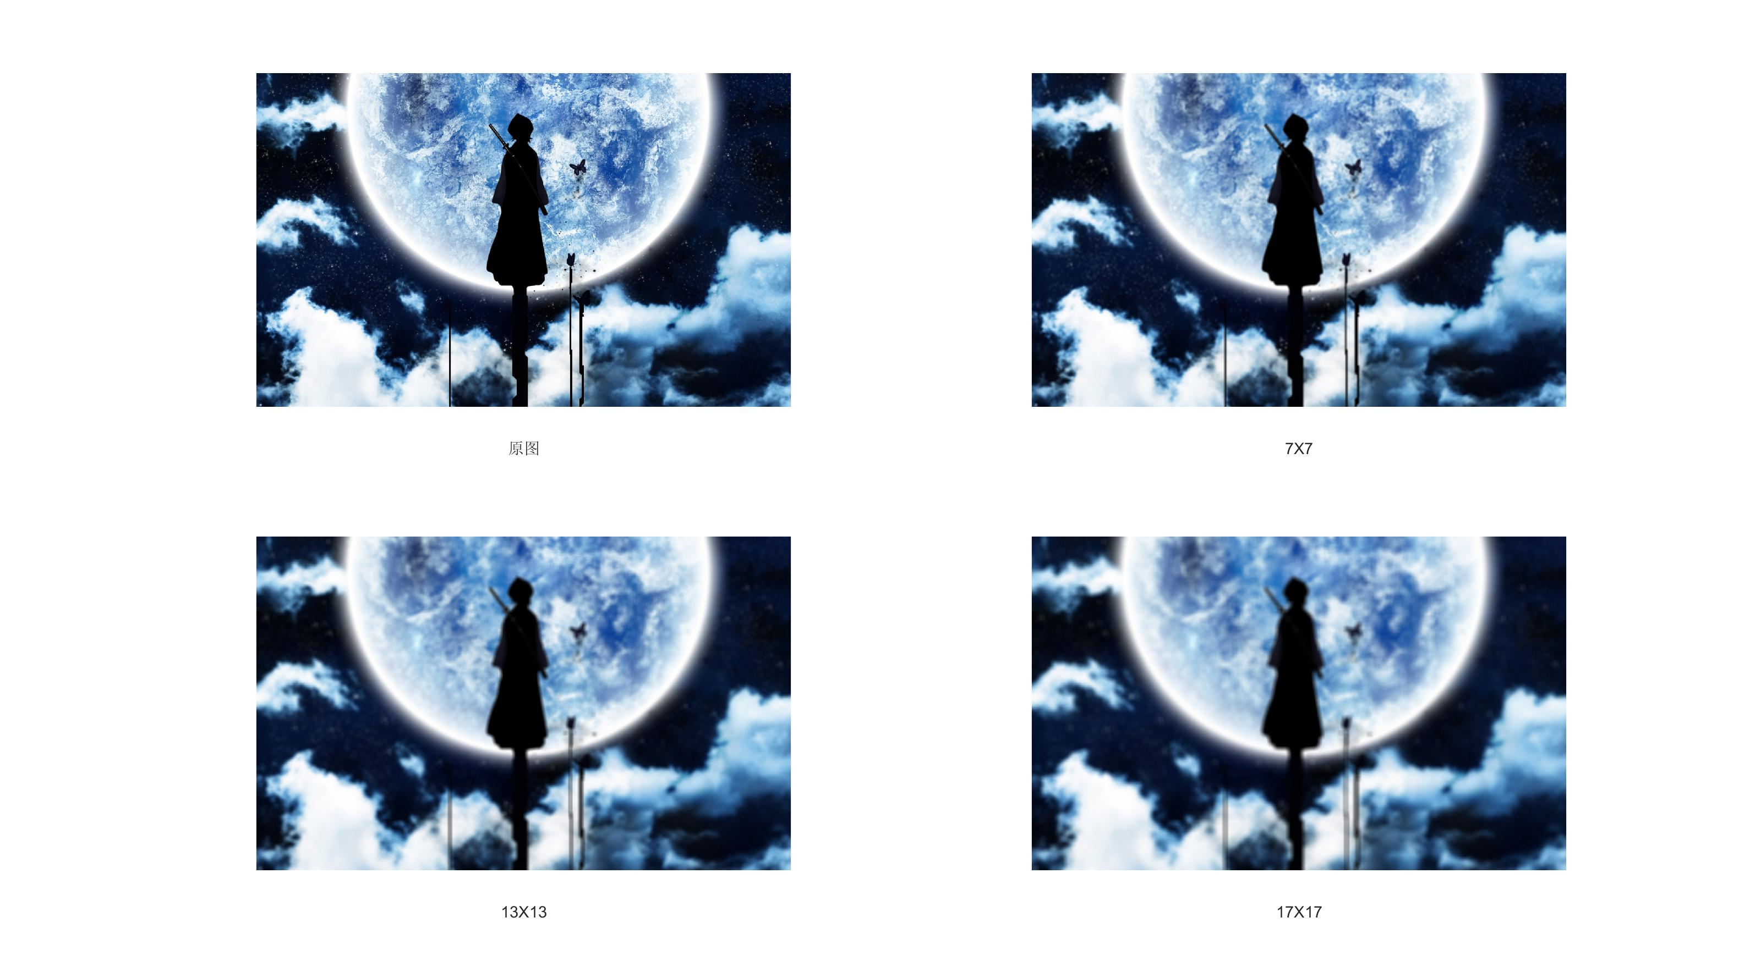
平滑的朦胧感
从论文中摘录一些实验结果，组装成3-4页PPT：不同数据集上的实验效果，图，表，参数变化图，收敛性图等
Notes:
9

Slide 10
平滑滤波
邻域的大小与平滑的效果直接相关，邻域越大平滑的效果越好（朦胧感），但邻域过大，平滑会使边缘信息损失的越大，从而使输出的图像变得模糊。
Notes:
10

Slide 11
Matlab Code
Data=dir('C:\ORL56_46\*.bmp');
A=imread(Data(1).name);
H=fspecial('average',3);
B=imfilter(A,H,'replicate');
imshow(B);
Data=dir('C:\ORL56_46\*.bmp');
A=imread(Data(1).name);
B=medfilt2(A);
imshow(B);
Notes:
11

Slide 12
识别率比较
ORL 56_46 K=1 Trainnumber=6
邻域 | 原图 | 3X3 | 5X5 | 7X7 | 11X11
均值rate | 94.38% | 94.38% | 95.00% | 96.25% | 96.88%
中值rate | 94.38% | 93.75% | 95.63% | 93.75% | 92.50%
Notes:
12

Slide 13
锐化滤波
平滑滤波可以将图像模糊处理，即加强低频成分，减弱高频成分，而锐化滤波可以突出图像的细节，减弱低频成分，加强高频成分。
我们在做图像平滑的时候，通过减少相邻像素之间的灰度值的差异（比如平均处理），来达到平滑的效果。
那么为了达到锐化图像的目的，我们很自然地可以想到可以通过增大相邻像素之间灰度值的差异来实现。
锐化的方法有很多，像梯度锐化，拉普拉斯和sobel等。
Notes:
13

Slide 14
Unsharp Mask
Step 1 使用平滑滤波对原始图像进行模糊操作，产生模糊图像。
Step 2 让原始图像减去模糊图像，去掉它们的共同特性，保留个性，即图片细节。
Step 3 将细节信息与原始图像进行叠加，让低频更加低频，让高频更加高频
Notes:
14

Slide 15
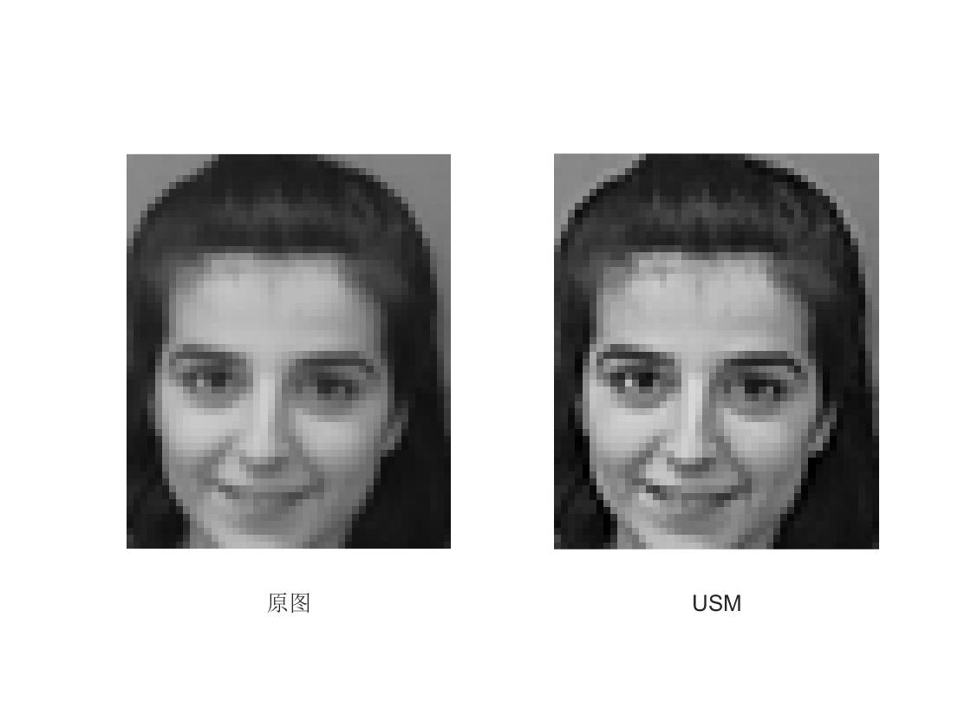
Proof
如果有证明的，论文中的定理要给出来，并给出简要的证明过程，做2-3页PPT
Notes:
15

Slide 16
原理
Notes:
16

Slide 17
拉普拉斯
10 | 10 | 10
10 | 10 | 10
10 | 10 | 10
0 | -1 | 0
-1 | 4 | -1
0 | -1 | 0
 | 0
=
*
原像素的一个邻域
计算模板（滤波器）
提取的像素细节
10 | 90 | 90
10 | 90 | 90
10 | 90 | 90
0 | -1 | 0
-1 | 4 | -1
0 | -1 | 0
 | 16
=
*
Notes:
17

Slide 18
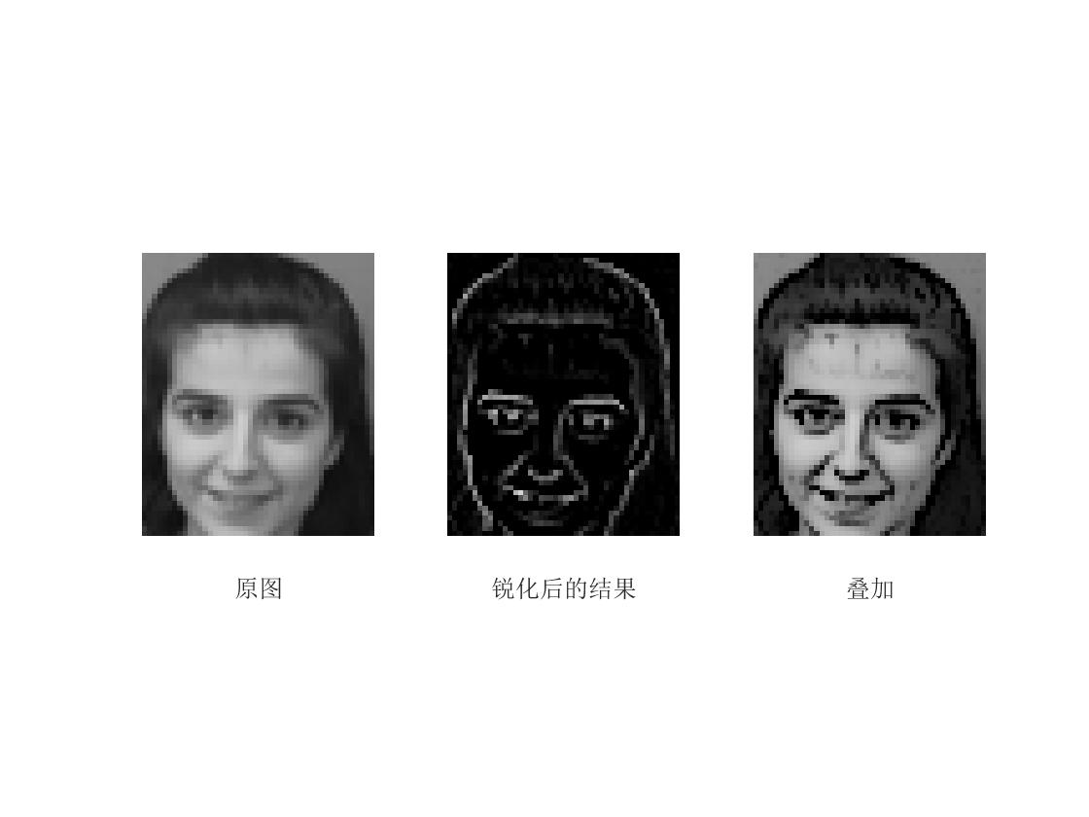
Experiments of the paper
从论文中摘录一些实验结果，组装成3-4页PPT：不同数据集上的实验效果，图，表，参数变化图，收敛性图等
Notes:
18

Slide 19
Matlab Code
Data=dir('C:\ORL56_46\*.bmp');
A=imread(Data(1).name);
C=imsharpen(A);
imshow(C);
Data=dir('C:\ORL56_46\*.bmp');
A=imread(Data(1).name);
H=fspecial('log');
B=imfilter(A,H,'replicate');
imshow(B);
Notes:
19

Slide 20
识别率比较
ORL 56_46 K=1 Trainnumber=6
类型 | 原图 | 锐化 | 叠加 | USM | unsharp
识别率 | 94.38% | 48.75% | 95.00% | 90.63% | 86.88%
Notes:
20

Slide 21


Thank You! Questions?
深圳大学计算机与软件学院
报告人：叶茂林
指导老师：赖志辉
2021年 11 月 11 日

